Slide 1
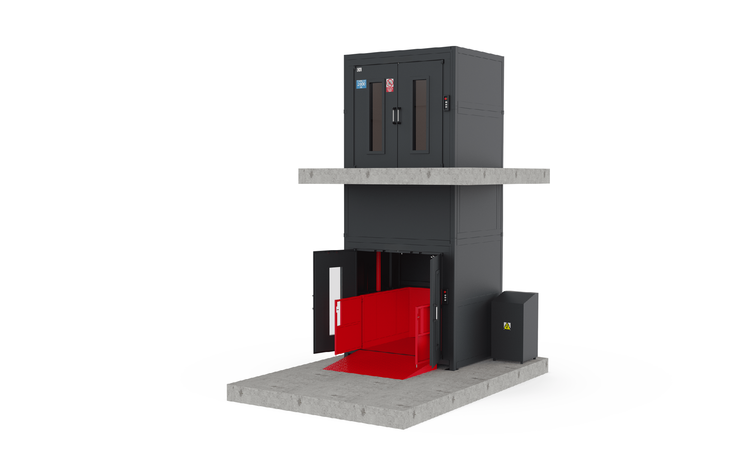




PLANS DE VALIDATION
N°LD64397 - R01
Monte-charge accompagné
VOS CONTACTS PROJET
Nadia
+33 4 72 01 05 69

Slide 2



PLANS DE VALIDATION
MONTE-CHARGE ACCOMPAGNÉ
Modèle
  Capacité de charge : 1500 kg
  Plateforme dimension : 2295 x 2980 mm
  Course totale : 3340 mm
  Nombre de niveaux : 2 (0 - 3540 mm)
  Nombre d’accès : 3 (traversant)
  Fixation murale : Fixation au sol et en gaine.
  Fosse : hauteur 250 x largeur 2530 x longueur 3070mm
  Vitesse : 0,10 m/s
Machinerie
  Unité hydraulique : déportée avec 5 mètres de flexible
  Puissance : 5,5 KW
  Taquets antidérive : électrique
Accès paliers
  Face principale : Niveaux 0 et 1, Porte hauteur 2130mm
  Face opposée : Niveau 1, Porte hauteur 2110mm
Finition
  Plate-forme : Gris anthracite RA7016 avec Tôle antidérapante
  Couleur structure : Gris anthracite RAL 7016
  Garde-corps gris clair RAL 9006
Fonctionnement
  Commandes : Boutons d’appel et envoi à chaque étage avec arrêt d’urgence et indicateur lumineux de position.
  Panneau de commande à appui maintenu sur garde-corps plateforme
  Tension de commande : 24 volts - IP 54
Détails et caractéristiques techniques
  Type de guidage : simple colonne
  Vérins hydrauliques type simple effet
  Intensité de démarrage : 35A
  Intensité de fonctionnement : 11A
  Alimentation : 380 volts 3 Phases + Neutre + Terre
  Armoire de commande et groupe hydraulique : 1000 mm x 800 mm H 2000 mm
Prérequis (à votre charge)
  Circuit d’alimentation : 1 câble électrique d’environ 3 mètres, section 5g 4mm² en attente à l’emplacement de l’armoire, groupe hydraulique
  Protection électrique : Disjoncteur tétrapolaire (Phase et Neutre) 25A courbe D - Différentiel 300 mA type A
  Chantier : Cheminement accès dégagé et zone de stockage à proximité de l’espace de travail
260 rue des Barronnières 01700 - BEYNOST Tel. +33 4 78 88 14 00 | Dessinateur : MB | Date de création : 10/03/2026 |  | Bon pour fabrication. Date : Signature :
 | Plan de validation indice : 01 | Client : SMECTOM
 | MONTE-CHARGE | LD64397 | Page : ‹#›
 | Ce plan est la propriété de la Société Actiwork, toute reproduction, même partielle, sans l’accord au préalable de cette dernière est formellement interdite et passible de poursuites judiciaires.

Slide 3
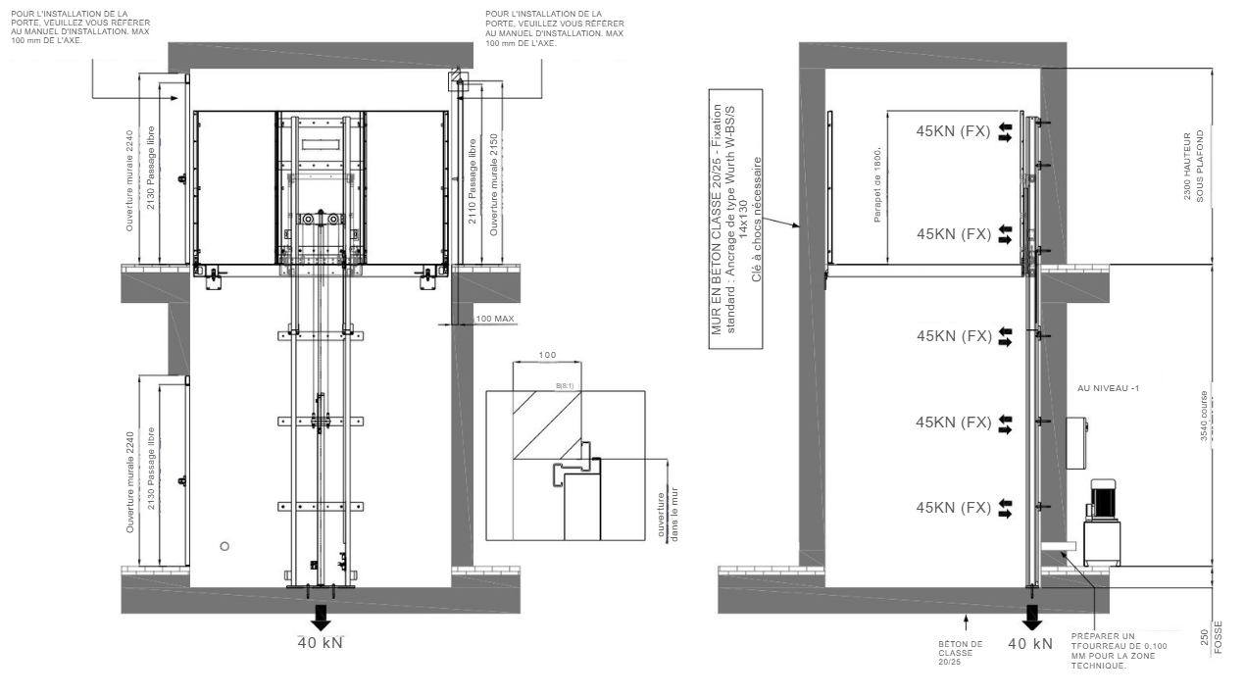
PLANS DE VALIDATION
260 rue des Barronnières 01700 - BEYNOST Tel. +33 4 78 88 14 00 | Dessinateur : MB | Date de création : 10/03/2026
 | Plan de validation indice : 01 | Client : SMECTOM
 | MONTE-CHARGE | LD64397 | Page : 3
 | Ce plan est la propriété de la Société Actiwork, toute la représentation même partielle sans l’accord au préalable de cette dernière est formellement interdites et est passible de poursuites judiciaires

Slide 4
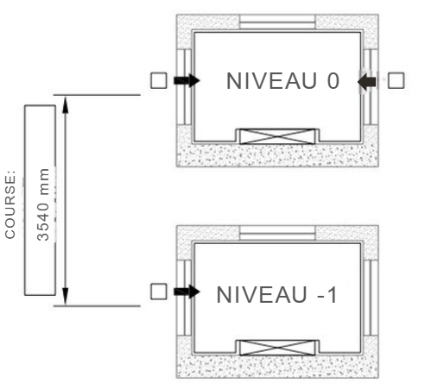
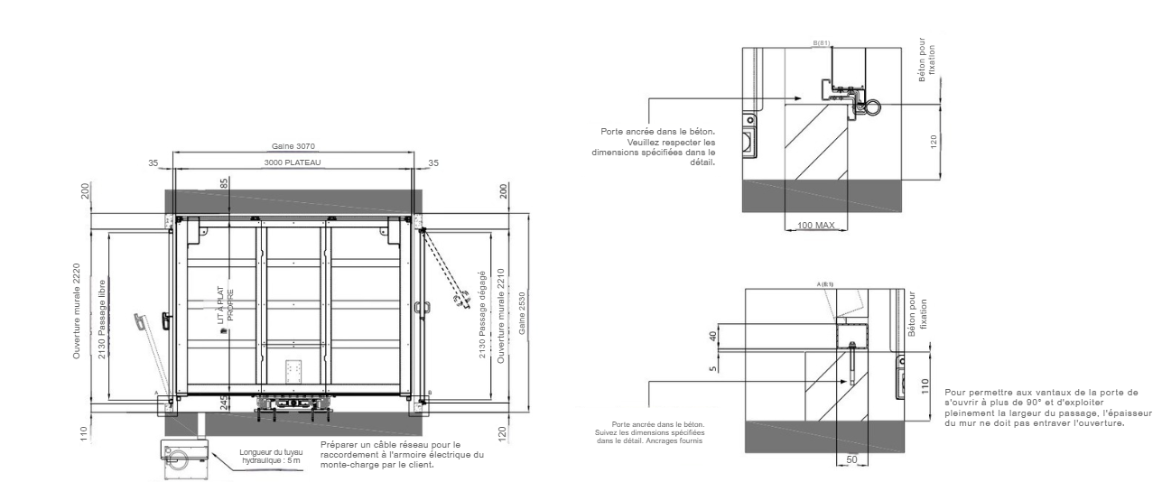
PLANS DE VALIDATION
260 rue des Barronnières 01700 - BEYNOST Tel. +33 4 78 88 14 00 | Dessinateur : MB | Date de création : 10/03/2026
 | Plan de validation indice : 00 | Client : SMECTOM
 | MONTE-CHARGE | LD64397 | Page : 4
 | Ce plan est la propriété de la Société Actiwork, toute la représentation même partielle sans l’accord au préalable de cette dernière est formellement interdites et est passible de poursuites judiciaires

Slide 5
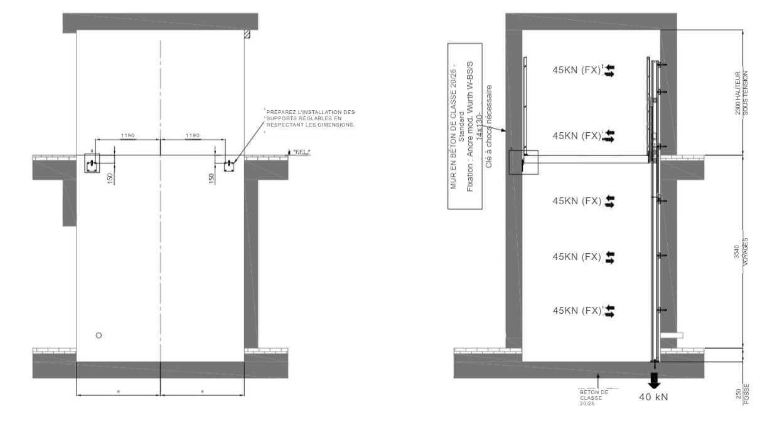
PLANS DE VALIDATION
260 rue des Barronnières 01700 - BEYNOST Tel. +33 4 78 88 14 00 | Dessinateur : MB | Date de création : 10/03/2026
 | Plan de validation indice : 01 | Client : SMECTOM
 | MONTE-CHARGE | LD64397 | Page : 5
 | Ce plan est la propriété de la Société Actiwork, toute la représentation même partielle sans l’accord au préalable de cette dernière est formellement interdites et est passible de poursuites judiciaires

Slide 6
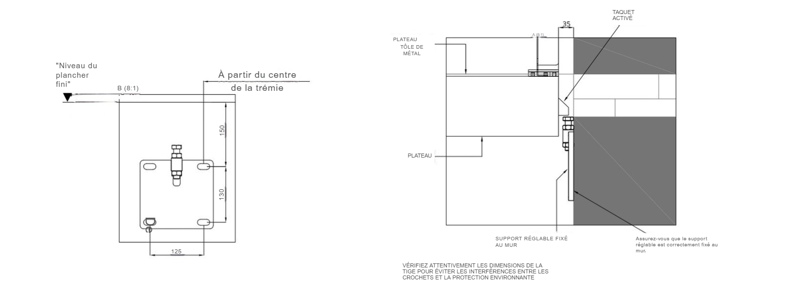
PLANS DE VALIDATION
260 rue des Barronnières 01700 - BEYNOST Tel. +33 4 78 88 14 00 | Dessinateur : MB | Date de création : 10/03/2026
 | Plan de validation indice : 01 | Client : SMECTOM
 | MONTE-CHARGE | LD64397 | Page : 6
 | Ce plan est la propriété de la Société Actiwork, toute la représentation même partielle sans l’accord au préalable de cette dernière est formellement interdites et est passible de poursuites judiciaires

Slide 7
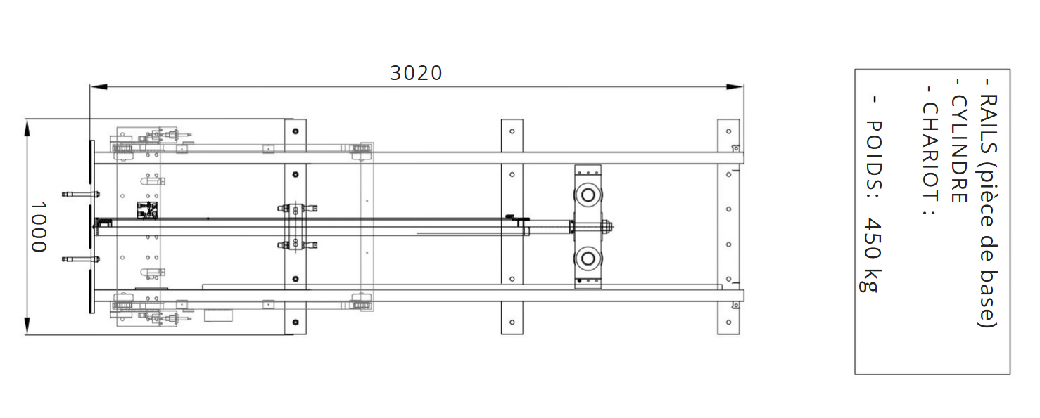
PLANS DE VALIDATION
260 rue des Barronnières 01700 - BEYNOST Tel. +33 4 78 88 14 00 | Dessinateur : MB | Date de création : 10/02/2026
 | Plan de validation indice : 00 | Client : SMECTOM
 | MONTE-CHARGE | LD64397 | Page : 7
 | Ce plan est la propriété de la Société Actiwork, toute la représentation même partielle sans l’accord au préalable de cette dernière est formellement interdites et est passible de poursuites judiciaires

Slide 8
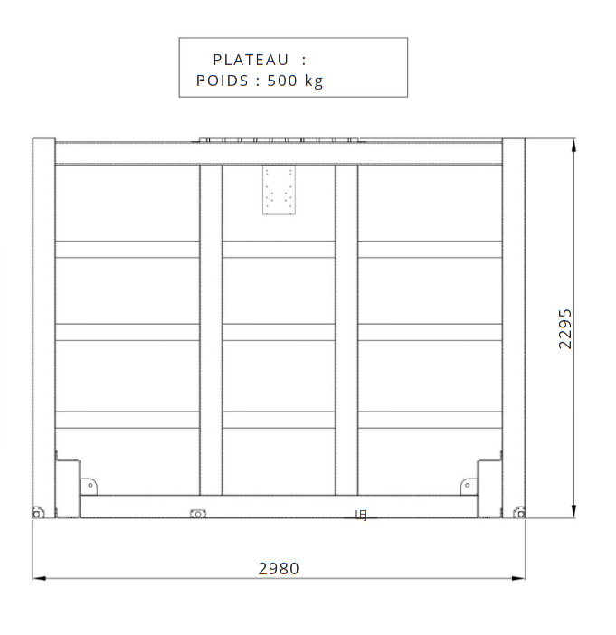
PLANS DE VALIDATION
260 rue des Barronnières 01700 - BEYNOST Tel. +33 4 78 88 14 00 | Dessinateur : MB | Date de création : 10/02/2026
 | Plan de validation indice : 00 | Client : SMECTOM
 | MONTE-CHARGE | LD64397 | Page : 8
 | Ce plan est la propriété de la Société Actiwork, toute la représentation même partielle sans l’accord au préalable de cette dernière est formellement interdites et est passible de poursuites judiciaires

Slide 9
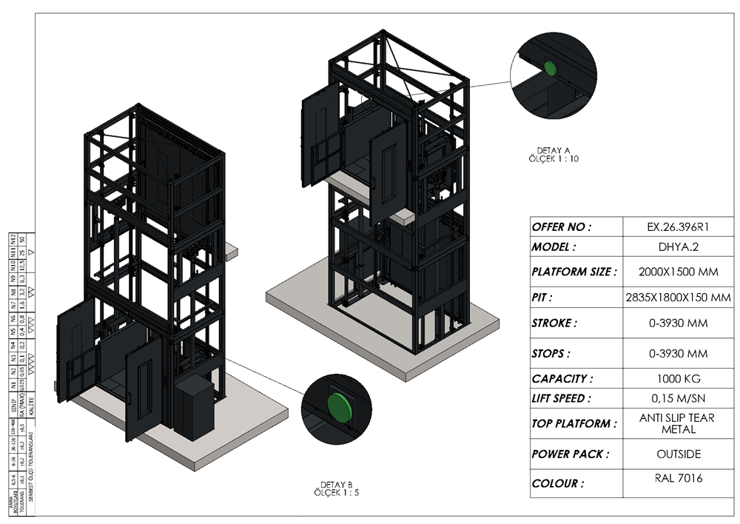
PLANS DE VALIDATION
260 rue des Barronnières 01700 - BEYNOST Tel. +33 4 78 88 14 00 | Dessinateur : MB | Date de création : 10/02/2026
 | Plan de validation indice : 00 | Client : SMECTOM
 | MONTE-CHARGE | LD64397 | Page : 8
 | Ce plan est la propriété de la Société Actiwork, toute la représentation même partielle sans l’accord au préalable de cette dernière est formellement interdites et est passible de poursuites judiciaires

